Slide 1
大阪“みなと”ビジョン （素案）
令和2年8月31日
大阪市港湾局
大阪府港湾局

Slide 2
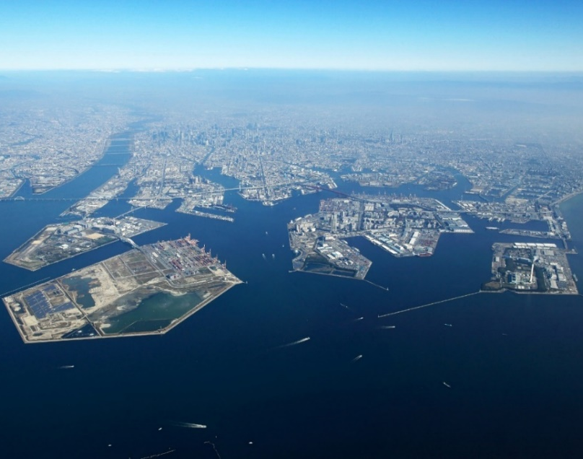
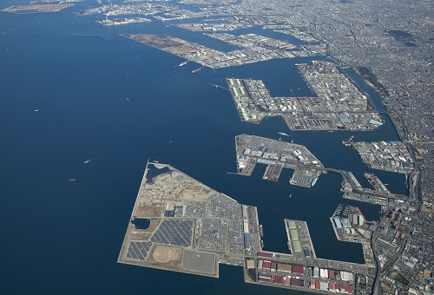
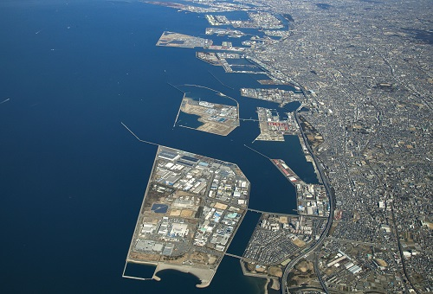
目 次
1
2
3
9
12
15
18
20
22
１ はじめに・・・・・・・・・・・・・・・・・・・・・・・・・・・・・・・・・・・・・・
２ コンセプト・・・・・・・・・・・・・・・・・・・・・・・・・・・・・・・・・・・・・
３ 具体的な取組み
⑴ モノの交流を増やす（港湾物流）・・・・・・・・・・・・・・・・
⑵ ヒトの交流により賑わう（クルーズ・まちづくり） ・・・・・・
⑶ 安全で安心な大阪“みなと”（防災）・・・・・・・・・・・
⑷ クリーンでグリーンな大阪“みなと”（環境） ・・・・・
⑸ 一元化によるコトの効率化（システム） ・・・・・・・・・・・・
４ ロードマップ・・・・・・・・・・・・・・・・・・・・・・・・・・・・・・・・・・・
５ 終わりに・・・・・・・・・・・・・・・・・・・・・・・・・・・・・・・・・・・・・・
大阪港
堺泉北港
阪南港

